Slide 1
Improved Blue Noise for Diffusion Models
Shaked Caspi and Guy Levy

Slide 2
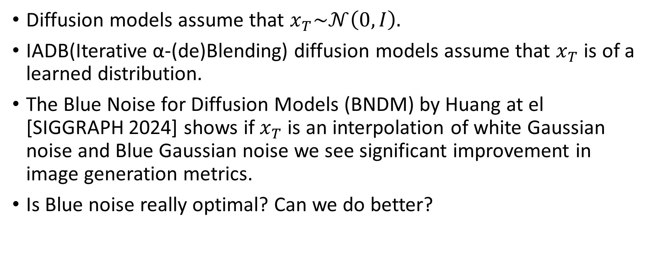
Diffusion Models and Noise
Diffusion models assume that $x_{T}\sim 𝒩\left(0,I\right).$
IADB(Iterative α-(de)Blending) diffusion models assume that $x_{T}$ is of a learned distribution.
The Blue Noise for Diffusion Models (BNDM) by Huang at el [SIGGRAPH 2024] shows if $x_{T}$ is an interpolation of white Gaussian noise and Blue Gaussian noise we see significant improvement in image generation metrics.
Is Blue noise really optimal? Can we do better?
Notes:
בעבודה שלנו התמקדנו במודלי דיפוזיה שמטרתם לייצר תמונות חדשות מהתפלגות התמונות הנלמדת.
במודלי דיפוזיה יש 2 שלבים noising, de-noising. בשלב ה noising, אנחנו מרעישים בכל צעד את התמונה ברעש גאוסיאני ובשלב ה de-nosing אנחנו מחסירים את הרעש שהוספנו.
מודל IADB זה וריאציה של מודל דיפוזיה, שעושה אינטרפולציה בין ההתפלגות המקורית להתפלגות הסופית שיכולה להיות התפלגות רעש כלשהו (לא בהכרח גאוסיאני).
המאמרBlue Noise for Diffusion Models לקח את המודל IADB והראה שאם X_t הוא אינטרפולציה של רעש לבן ורעש כחול, ניתן לראות שיפור משמעותי בתוצאות.
השאלות שעלו לנו, האם רעש כחול הוא הכי טוב? אולי אפשר לעשות יותר טוב?

Slide 3
Types of Noises
The Fourier transform of white noise is uniform.
Noise is named after the color of light with a matching power spectral density (PSD).
For example, Blue noise has weaker power at low frequencies and high power at high frequencies.
Notes:
אחת התכונות של רעש לבן היא שטרנספורמציית פורייה שלו היא אחידה. באופן כללי רעש יכול להיקרא על שם צבע האור המתאים ל PSD שלו.
לדוגמה, רעש כחול מתבטא באנרגיה נמוכה בתדרים נמוכים ואנרגיה גבוהה בתדרים גבוהים.

Slide 4
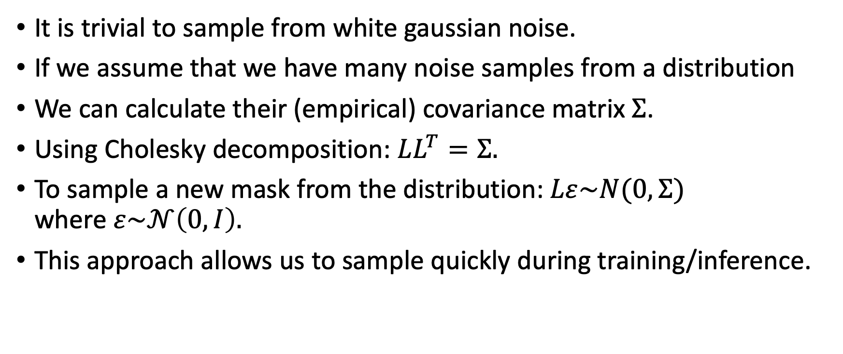
How to sample correlated noise?
It is trivial to sample from white gaussian noise.
If we assume that we have many noise samples from a distribution
We can calculate their (empirical) covariance matrix $Σ$.
Using Cholesky decomposition: $LL^{T}=Σ.$
To sample a new mask from the distribution: $Lε\sim N(0,Σ)$ where $ε\sim 𝒩\left(0,I\right).$
This approach allows us to sample quickly during training/inference.
Notes:
איך נדגום רעשים כאלו?
לדגום רעש לבן זה טריוויאלי אבל לא ברור איך לדגם correlated noise. נשמש בשיטה שהוצעה במאמר BNDM וניצור רעשים כאלו על ידי קירוב להתפלגות נורמלית עם מטריצת covariance כלשהי.
נניח שיש לנו המון דגימות של רעש כלשהו מעל התפלגות מסויימת, נוכל לחשב את ה empirical covariance matrix.
ואז נוכל להשתמש בפירוק צולסקי כדי לחשב את המטריצה L.
כעת נוכל ליצור קירוב ל structured-noise על ידי דגימה של נורמלי סטנדרטי והכפלה במטריצה L (תכלס יוצא התפלגות נורמלית אחרת).
השיטה הזו יכולה לאפשר לנו לדגום במהירות רעשים שונים בזמן האימון וההסקה.

Slide 5
How to generate correlated noise?
The general solution is using Optimization techniques.
BNDM proposes using Simulated Annealing which is an iterative process of swapping two pixels, measure the change of the objective, if negative we keep the change.
Run for ~30,000 iterations.
This solution produces high quality noise masks, but at significant computational costs – hours per noise distribution.
Notes:
הפתרון הכללי יהיה לייצר הרבה noise masks יהיה שימוש בטכניקות של אופטימיזציה.
במאמר BNDM, הוצא להשתמש ב simulated annealing. שיטה איטרטיבית שבה בכל שלב בוחרים באופן רנדומי 2 פיקסלים ומחליפים בניהם, מחשבים את השינוי ב-objective, ואם הוא שלילי משמרים את ההחלפה. פתרון זה מייצר רעשים באיכות גבוהה, אבל לייצר כמה עשרות אלפי דגימות של רעש תיקח כמה שעות (הרבה זמן).

Slide 6
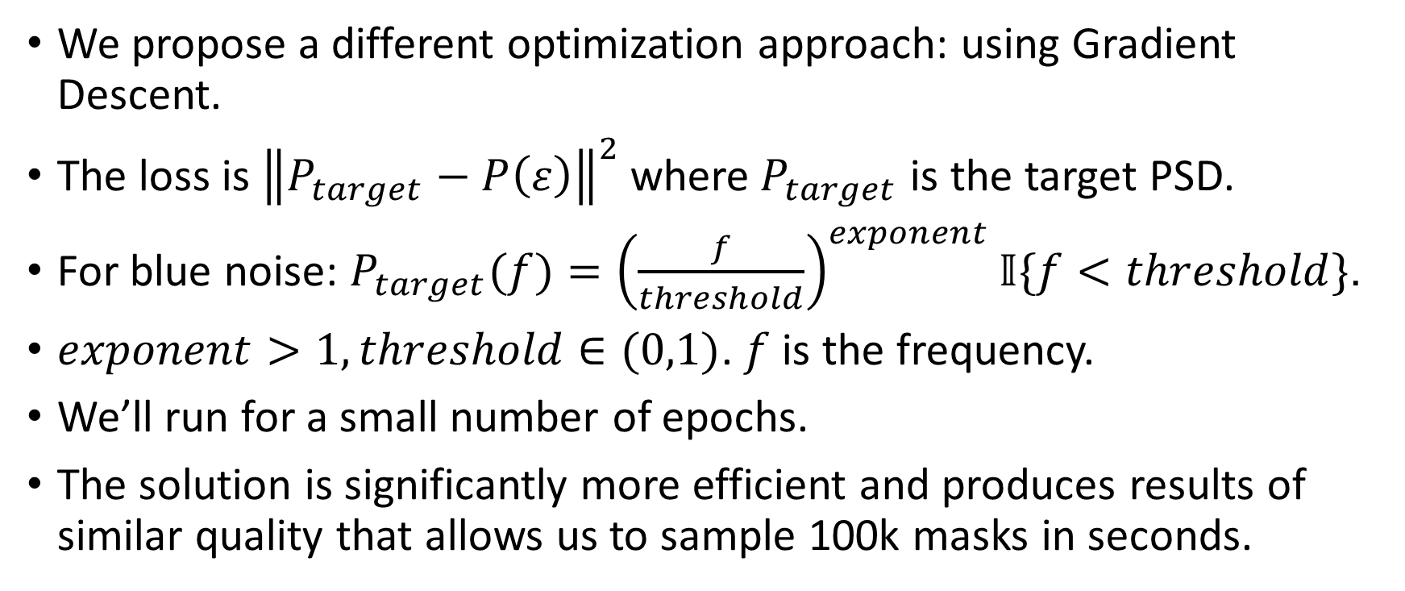
How to generate correlated noise faster?
We propose a different optimization approach: using Gradient Descent.
The loss is ${\left\|P_{target}−P\left(ε\right)\right\|}^{2}$ where${ P}_{target}$ is the target PSD.
For blue noise: $P_{target}(f)={\left(\frac{f}{threshold}\right)}^{exponent}𝕀\{f<threshold\}$.
$exponent>1,threshold∈(0,1)$.$f$ is the frequency.
We’ll run for a small number of epochs.
The solution is significantly more efficient and produces results of similar quality that allows us to sample 100k masks in seconds.
Notes:
כדי לייעל את שיטת ייצור המסכות אנחנו מציעים שיטה חדשה, בעזרת gradient descent.
בשיטה זו פונקצית ה-loss שלנו היא MSE בין ה PSD הנוכחי לבין ה PSD הרצוי.
לדוגמה ברעש כחול, אנחנו יודעים שלתדרים הנמוכים יש עוצמה נמוכה ולתדרים גבוהים עוצמה גבוהה, לכן מתחת לסף מסוים של תדרים נרצה שההתנהגות של הרעש תהיה פולינומיית בתדר.
נרצה להריץ למספר קטן של אפוקים כדי למנוע overfit.
הפתרון שלנו יעיל משמעותית מהפתרון המוצע ב-BNDM, ואנחנו מסוגלים לייצר 100k רעשים באיכות גבוהה בתוך שניות.

Slide 7
Our Noises
We’ve tested 16 noise distributions. We’ll show the most interesting:
Notes:
בעזרת השיטה שלנו בדקנו 16 סוגי רעשים שונים

Slide 8
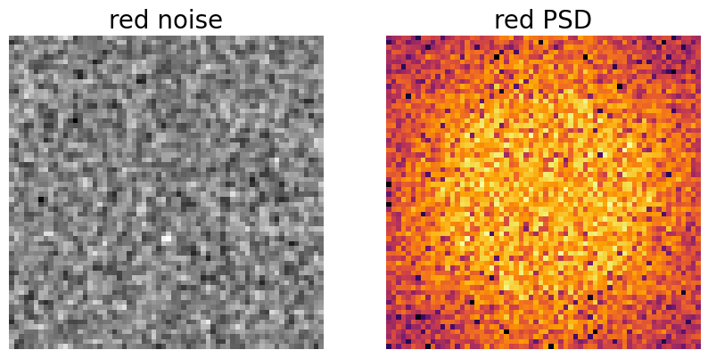
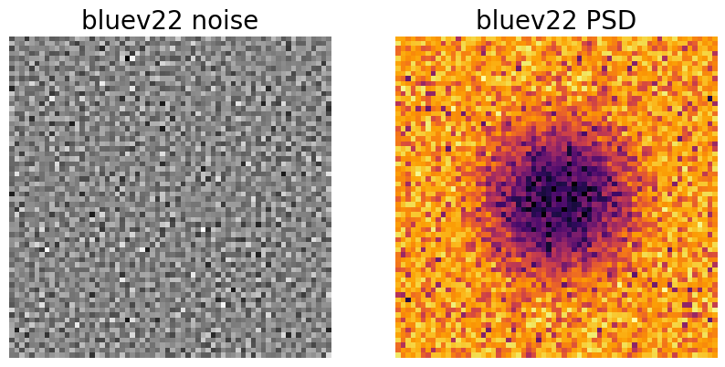
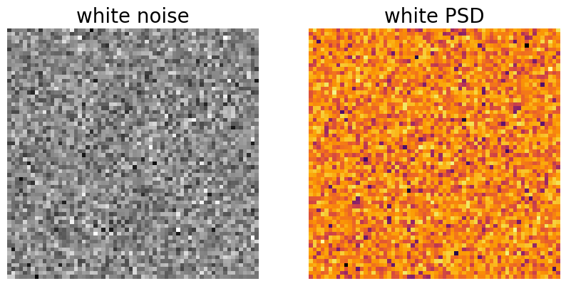
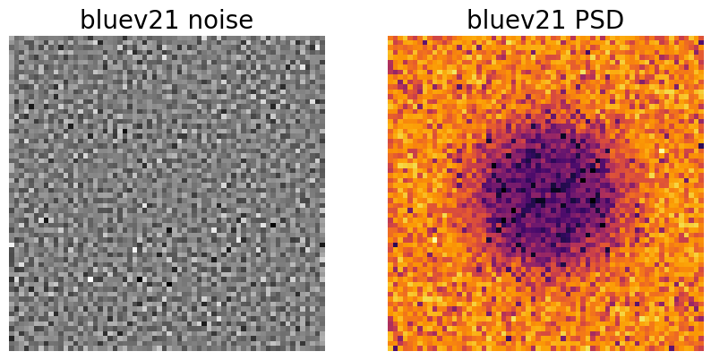
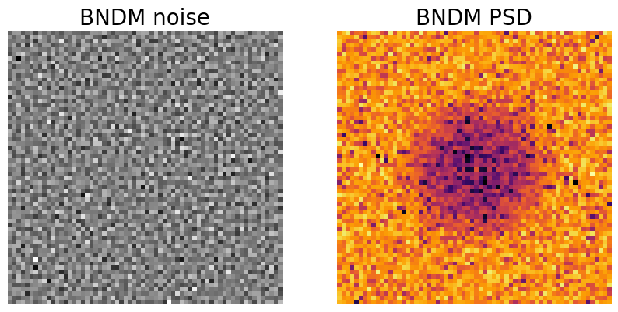
Notes:
לדוגמה 5 רעשים מעניינים.
רעש כחול – עוצמה גבוהה בתדרים גבוהים, עוצמה נמוכה בתדרים נמוכים.
רעש אדום – עוצמה נמוכה בתדרים גבוהים, עוצמה גבוהה בתדרים נמוכים.
רעש לבן – עוצמה אחידה בכל התדרים
Bndm – רעש כחול שלהם
ניתן לראות שההנחתה (עוצמה) שלנו בתדרים נמוכים הרבה יותר חזקה משלהם.
אם מסתכלים על הרעש עצמו, לדוגמה ברעש אדום, ניתן לראות את הקורלציות החזקות יותר בין פיקסלים סמוכים.

Slide 9
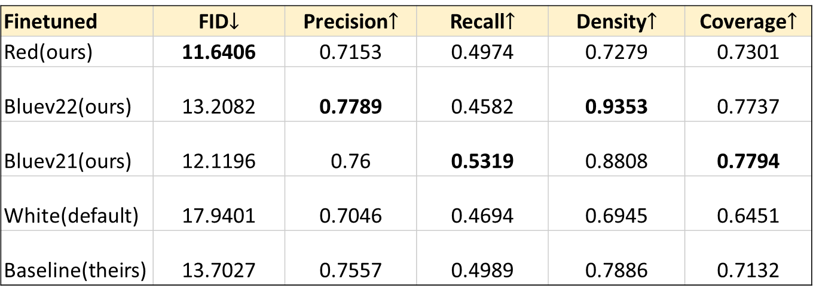
Results
We tested on AFHQ-CAT64 on IADB model for 20 additional epochs using the weights from BNDM. We tested our results using FID and PRDC:
Finetuned | FID$↓$ | Precision$↑$ | Recall$↑$ | Density$↑$ | Coverage$↑$
Red(ours) | 11.6406 | 0.7153 | 0.4974 | 0.7279 | 0.7301
Bluev22(ours) | 13.2082 | 0.7789 | 0.4582 | 0.9353 | 0.7737
Bluev21(ours) | 12.1196 | 0.76 | 0.5319 | 0.8808 | 0.7794
White(default) | 17.9401 | 0.7046 | 0.4694 | 0.6945 | 0.6451
Baseline(theirs) | 13.7027 | 0.7557 | 0.4989 | 0.7886 | 0.7132
Notes:
ביצענו 2 ניסויים בעבודה, כולם התבססו על AFHQ-CAT64 (דאטאסט של חתולים).
בניסוי הראשון, לקחנו את המשקולות שפורסמו ב BNDM והרצנו בעזרתם את המודל המקורי, עם הפרמטרים המקוריים, לעוד 20 אפוקים.
כאשר במקום להשתמש במטריצת ה covariance המקורית של הרעש הכחול שלהם, השתמשנו במטריצות שייצרנו בעצמנו על כל מיני סוגי רעשים שונים.
מודל ה baseline, זה המודל המקורי עם הרעש המקורי, מאומן גם כן לעוד 20 אפוקים, כדי להוות baseline למודלים שלנו.
סהכ מדדנו את המודלים בעזרת 5 מדדים שונים:
FID – מודד מרחק בין התפלגויות של תמונות. בהינתן סט תמונות אמיתיות (נניח של החתולים) נייצר סט דומה בעזרת המודל שאימנו. כעת נשתמש ברשת מוכרת וחזקה כמו inception-v3 שממנה נוכל לייצר כל תמונה כווקטור רב ממדי. אחרי שיש לנו 2 דאטאסטים של ווקטורים שמייצגים את התמונות האמיתיות והמודל, נוכל לחשב תוחלת ושונות ולחשב את המרחק בניהם. ככל שה–FID יותר נמוך התמונות המגונרטות קרובות יותר לתמונות האמיתיות.
Precision/Recall – אותה צורה, נשתמש ב inception-v3 כדי שיאמר לנו האם התמונות אמיתיות או לא, וככה נוכל לחשב את המטריקות האלו.
Coverage – כמה הדוגמאות מכסות את ההתפלגות. בתכלס מחלקים את המרחק לחלקים ובודקים כמה מרחב הפיצרים שלנו (שחושב ב inception) מחסה את מרחב המדגם.
Density - כמה הדוגמאות מכסות את ההתפלגות. בתכלס מחלקים את המרחק לחלקים ובודקים האם ההסתברות לקבל פיצרים מסויימים זהה לסיכוי בהתפלגות האמיתית (שוב חישוב מעל inception)

Slide 10
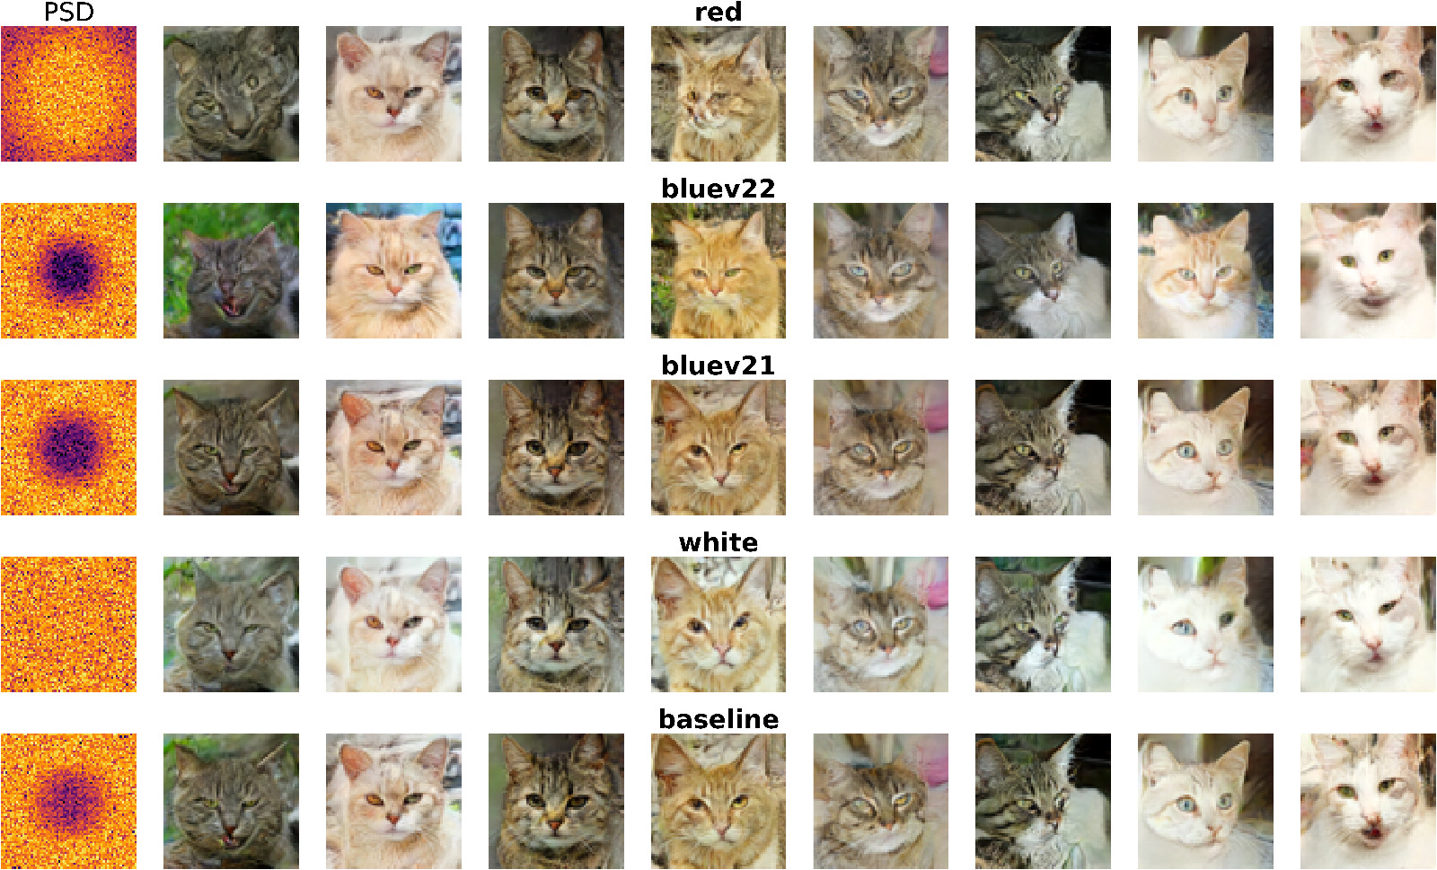
Results

Slide 11
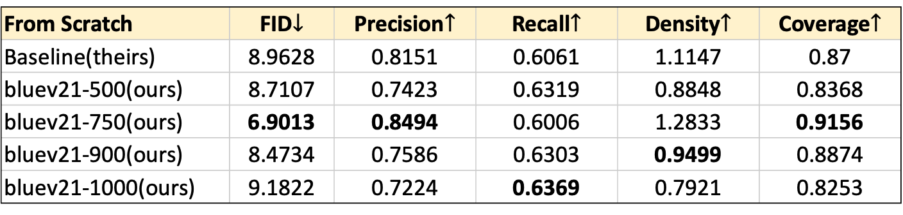
Results
BlueV21 is the best performing noise, so we trained an IADB model from scratch for 1000 epochs to compare it to the model from BNDM
From Scratch | FID$↓$ | Precision$↑$ | Recall$↑$ | Density$↑$ | Coverage$↑$
Baseline(theirs) | 8.9628 | 0.8151 | 0.6061 | 1.1147 | 0.87
bluev21-500(ours) | 8.7107 | 0.7423 | 0.6319 | 0.8848 | 0.8368
bluev21-750(ours) | 6.9013 | 0.8494 | 0.6006 | 1.2833 | 0.9156
bluev21-900(ours) | 8.4734 | 0.7586 | 0.6303 | 0.9499 | 0.8874
bluev21-1000(ours) | 9.1822 | 0.7224 | 0.6369 | 0.7921 | 0.8253
Notes:
בניסוי השני, לקחנו את המודל bluev21 והרצנו אותו מההתחלה על 1000 אפוקים (ללא שימוש במשקולות של BNDM).
ניתן לראות שהמודל שלנו עקף את המודל שלהם בכל המדדים.
שיפור משמעותי מאוד של ה-FID מ-8.9 ל-6.9 !!

Slide 12
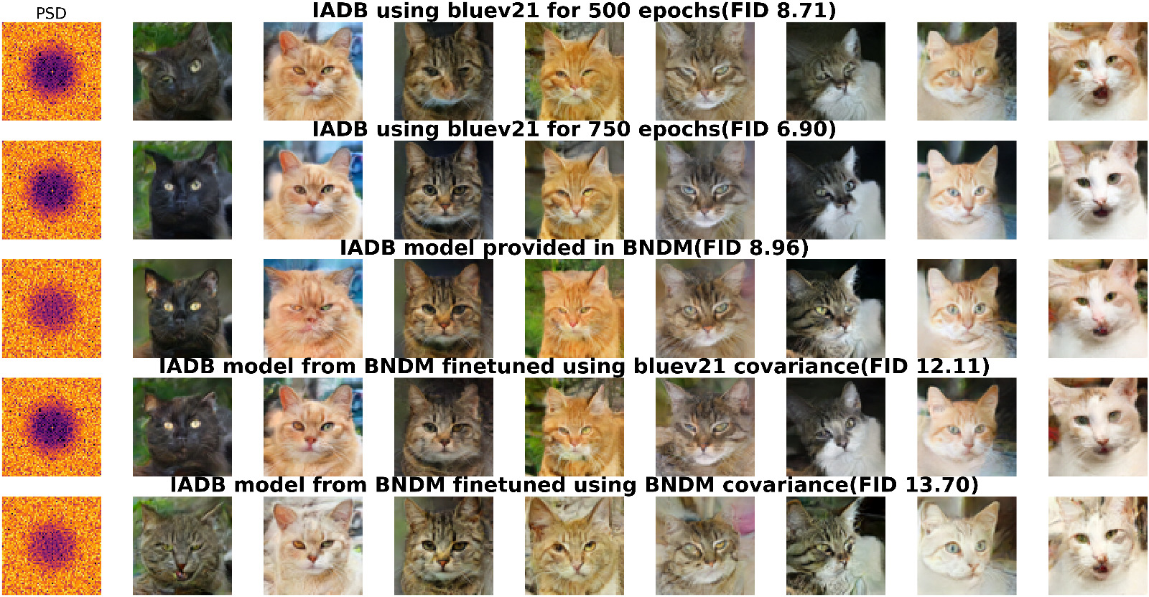
Results

Slide 13
Conclusion and further research
Our Noise generation process can generate 100k samples within seconds compared to hours using the original methods.
This allowed us to explore more noise distributions to outperform the model provided in BNDM by a significant margin.
Further research might use our noise generation method directly in the model instead of generating a covariance matrix.
Notes:
מסקנות וצעדי המשך –
שיטת יצור הרעש שלנו אפשרה לייצר 100k רעשים בתוך שניות בהשוואה לכמה שעות בשיטה המקורית כדי לייצר כמה אלפי רעשים (ולא מאות אלפי).
השיטה הזו אפשרה לנו לבדוק המון סוגי רעשים שונים עם כוח מחשוב נמוך יחסית (gpu שלנו) במהירות
השיטה שלנו ניצחה את המודל המקורי בכל המדדים שנמדדו
מחקר המשך יכול להיות לקחת את השיטה לייצור רעשים ולהכניס אותה לתהליך האימון באופן ישיר, ובכך להימנע מתהליך דו-שלבי.

Slide 14
Thank you!

